Slide 1
1
7
2
8
3
9
https://apps4health.eu/
4
Modul 8 - Abschlusssitzung (8.4) Säuglingspflege
10
5
11
6
Von der Europäischen Union finanziert. Die geäußerten Ansichten und Meinungen entsprechen jedoch ausschließlich denen des Autors bzw. der Autoren und spiegeln nicht zwingend die der Europäischen Union oder der Europäischen Exekutivagentur für Bildung und Kultur (EACEA) wider. Weder die Europäische Union noch die EACEA können dafür verantwortlich gemacht werden.

Slide 2
Partners
UNIVERSITAT DE VALENCIA
VALENCIA, SPAIN
www.uv.es
WESTFALISCHE HOCHSCHULE GELSENKIRCHEN, BOCHOLT, RECKLINGHAUSEN
GELSENKIRCHEN, GERMANY
www.w-hs.de
PROLIPSIS
ATHENS, GREECE www.prolepsis.gr
OXFAM ITALIA INTERCULTURA
AREZZO, ITALY
www.oxfamitalia.org/
CONNEXIONS
ATHENS, GREECE
www.connexions.gr
RESET
CYPRUS
www.resetcy.com
media k GmbH
Bad Mergentheim, GERMANY
www.media-k.eu
COORDINA ORGANIZACIÓN DE EMPRESAS Y RECURSOS HUMANOS, S.L.
VALENCIA, SPAIN
coordina-oerh.com
AMSED
STRASBOURG, FRANCE
www.amsed.fr

Slide 3
Ziele
8
Säuglingspflege
Zusammenfassungen zu:
Informationen zu Neugeborenen
Stillen- und Fütterung
Schlafgewohnheiten
Apps für Neugeborene
Quelle: Bild von nuraghies auf Freepik

Slide 4
Kompetenzen
8
Säuglingspflege
Geben Sie eine kurze Zusammenfassung der Aspekte, die während der Sitzungen gesehen werden.
Gestalten Sie ein mentales Schema der Konzepte.
Bild von vectorjuice auf Freepik

Slide 5
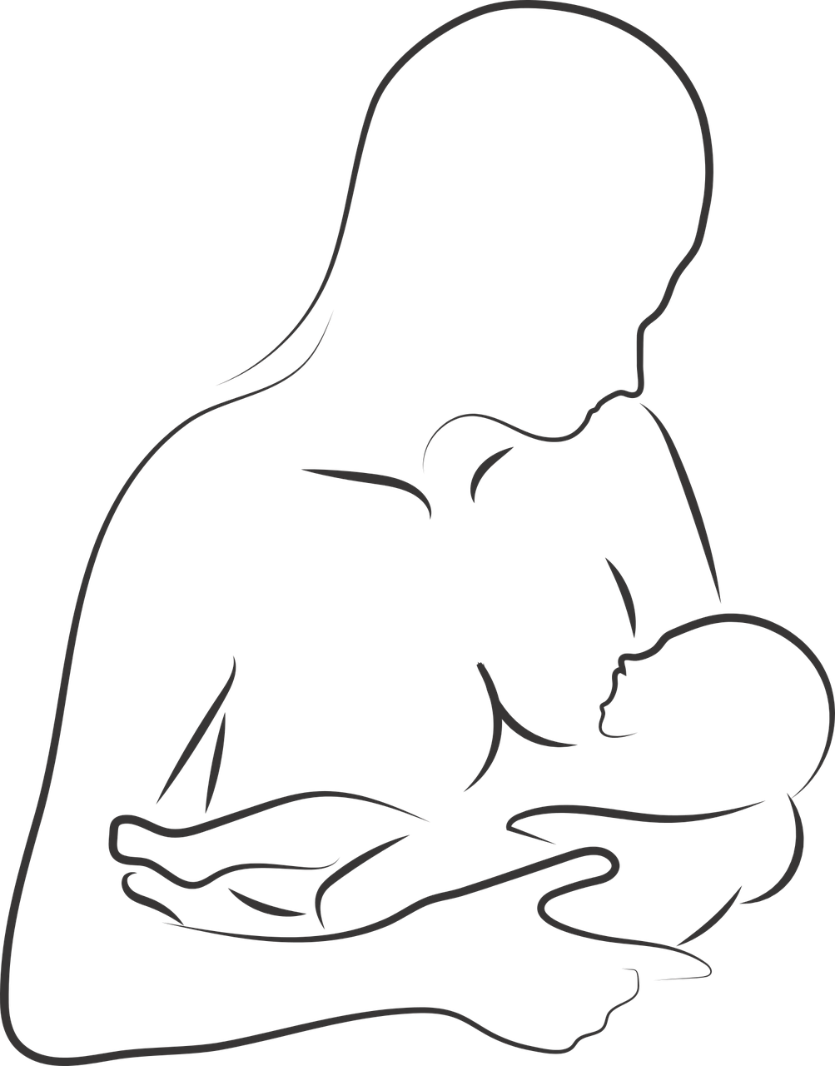
Neugeborene
Unter Neugeborenen versteht man einen Zeitraum (neonatale Periode) der die ersten vier Lebenswochen eines Säuglings umfasst, in dem rasche Veränderungen stattfinden.
Neugeborene werden nach ihrem Gestationsalter differenziert:
Voll ausgetragene Neugeborene (zwischen der 38. und 42. Schwangerschaftswoche).
Frühgeborene (vor 38. Schwangerschaftswoche)
Übertragene Neugeborene (nach 42. Schwangerschaftswoche)
Quelle | Pixabay Lizenz

Slide 6
Stillen und Ergänzende Ernährung
Stillen ist ein Prozess, mit dem eine Mutter ihr neugeborenes Kind durch ihre Brüste ernährt. Stillen kann jedoch für einige Mütter nicht verfügbar oder kontraindiziert werden. In diesen Fällen wird pasteurisierte menschliche Milch empfohlen.
Es wird empfohlen, die Beikost ab einem Alter von 6 Monaten schrittweise einzuführen. Eine gute Option für die Beikost sind Lebensmittel, die reich an Eiweiß, Eisen und Zink sind (z. B. Fleisch oder Fisch).
Quelle | Lizenz

Slide 7
Schlafgewohnheiten
Die Etablierung guter Schlafgewohnheiten und -routinen bei Neugeborenen ist entscheidend für das Wohlbefinden des Babys, da Schlafstörungen in einem frühen Alter negative Auswirkungen auf die kognitive Entwicklung, das Verhalten, die Gesundheit und die Lebensqualität des Babys haben können
Je nach Entwicklungsstadium benötigt ein Baby eine bestimmte Anzahl von Schlafstunden, um ein angemessenes Wachstum zu gewährleisten
4 - 2 Monate alt → 12 - 16 Stunden
1 - 2 Jahr(e) alt → 11 - 14 Stunden
3 - 5 Jahre alt → 10 - 13 Stunden
6 - 12 Jahre alt → 9 - 12 Stunden
Quelle | Pixabay Lizenz

Slide 8
Gesundheitsanwendungen für Neugeborene
Es gibt verschiedene Arten von Anwendungen:
Tägliche Aufzeichnungen, Schlafgewohnheiten.. (My Baby - Baby Diary y Baby Tracker)
Kinderberatung (Pediamécum AEP)
Stillen (Milk time - timer for nursing)
Füttern (BLW Meals: How to Start Solids)
Quelle | Palabay Lizenz

Slide 9
Feedback und Diskussion
Glauben Sie, dieser Kurs war nützlich?
Denken Sie, Sie werden eine der Modul-Apps verwenden?
Denken Sie nach der gemachten Erfahrung, dass diese Apps helfen ihre Ziele zu erreichen?
Welche positiven Erfahrungen haben Sie mit der verwendeten Anwendung gemacht?
Design von Freepik

Slide 10
Glückwunsch!
Sie haben dieses Modul abgeschlossen!
Von der Europäischen Union finanziert. Die geäußerten Ansichten und Meinungen entsprechen jedoch ausschließlich denen des Autors bzw. der Autoren und spiegeln nicht zwingend die der Europäischen Union oder der Europäischen Exekutivagentur für Bildung und Kultur (EACEA) wider. Weder die Europäische Union noch die EACEA können dafür verantwortlich gemacht werden.

